Slide 1

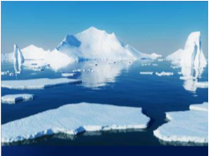
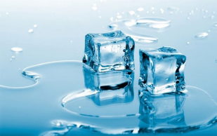
SỰ CHUYỂN THỂ CỦA NƯỚC
VÀ VÒNG TUẦN HOÀN TRONG TỰ NHIÊN

Slide 2


KHỞI ĐỘNG TIẾT HỌC
TRÒ CHƠI “MƯA RƠI”
Quy định về động tác: Tay cao: vỗ tay to; tay ngang thắt lưng: vỗ tay vừa, tay xuống thấp: vỗ tay nhỏ (tương ứng với mưa to, mưa vừa, mưa nhỏ); phất tay hô “Ầm”
Quản trò hô các khẩu lệnh: mưa to, mưa vừa, mưa nhỏ kèm theo thực hiện các động tác vỗ tay
Người chơi thực hiện động tác theo khẩu lệnh của quản trò
Nếu quản trò phất tay thì người chơi sẽ hô “ầm ầm”
Notes:
Giáo viên cho HS chơi từ 3-5p

Slide 3


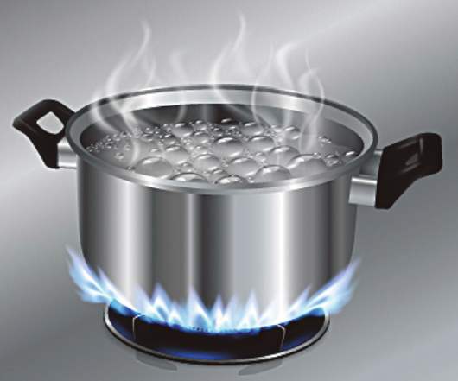
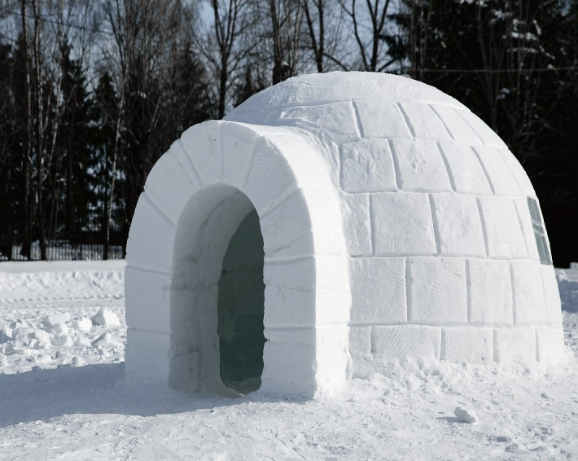
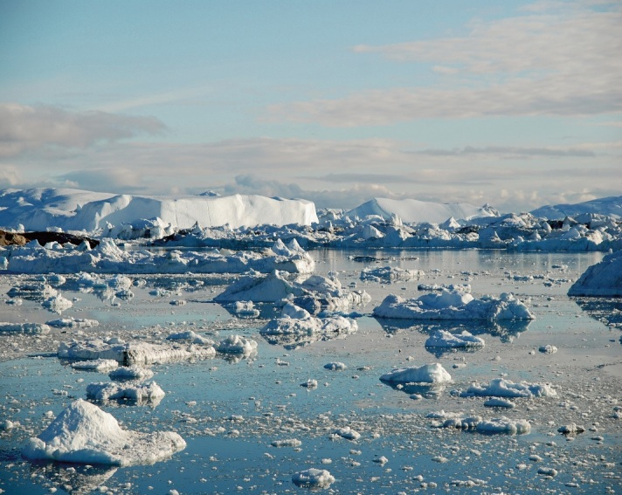
CHIA SẺ VÍ DỤ VỀ NƯỚC TRONG CUỘC SỐNG
Quan sát các hình và cho biết các dạng của nước trong cuộc sống
Mưa
(Dạng lỏng)
Hơi nước/nước (Dạng khí/ lỏng)
Băng/nước
(Dạng rắn/ lỏng)
Tuyết (Dạng rắn)
Notes:
GV cho HS suy nghĩ xem nước có thể ở những dạng nào? HS quan sát hình ảnh và nêu các dạng của nước.

Slide 4


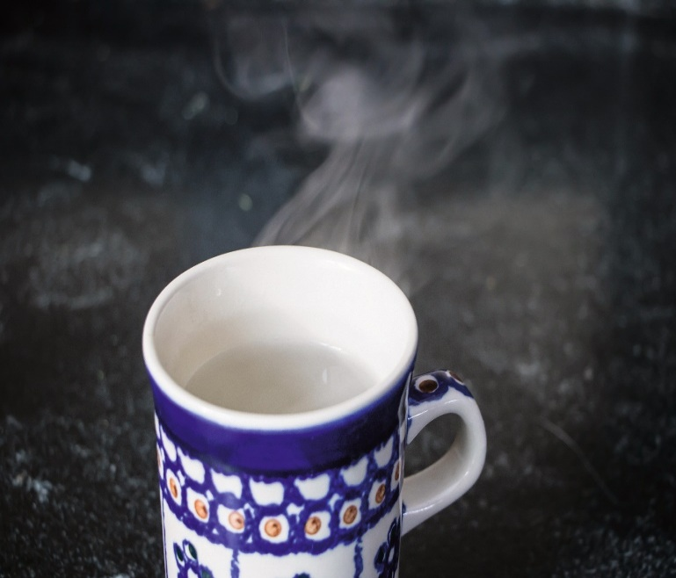
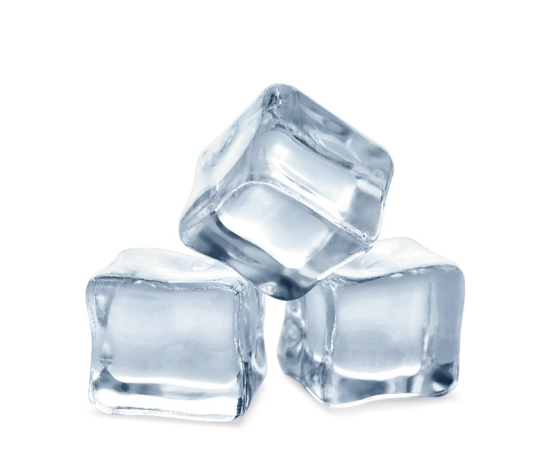
XÁC ĐỊNH CÁC THỂ CỦA NƯỚC
Thể lỏng
Thể khí
Thể rắn
Sông
Cốc nước nóng
Đá viên
Dùng các từ: Thể rắn, Thể lỏng, Thể khí để gọi tên thể của nước trong mỗi hình sau
Notes:
GV đặt câu hỏi cho lần lượt từng hình, bấm vào hình ảnh để hiện ra đáp án

Slide 5
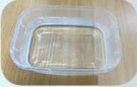
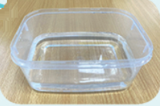

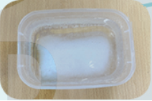
TÌM HIỂU VỀ SỰ CHUYỂN THỂ CỦA NƯỚC
Gọi tên các thể của nước trong các hình sau
Đặt khay nước vào ngăn đá tủ lạnh
Sau vài giờ, lấy khay nước ra
Lỏng
1
Lỏng và rắn
Dạng đặc
Khay nước đá để bên ngoài môi trường sau thời gian dài
Khay nước đá để bên ngoài môi trường
3
2
Notes:
GV hỏi HS về sự thay đổi các thể của nước
Giải thích: Đông đặc là một quá trình chuyển trạng thái khi một chất chuyển từ trạng thái lỏng sang trạng thái rắn khi nhiệt độ của nó giảm xuống dưới nhiệt độ đông đặc
Nóng chảy là một quá trình vật lý đặc trưng với quá trình chuyển đổi của một chất chuyển từ trạng thái rắn sang trạng thái lỏng

Slide 6
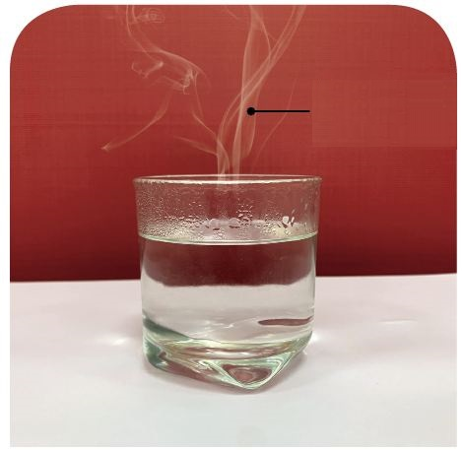
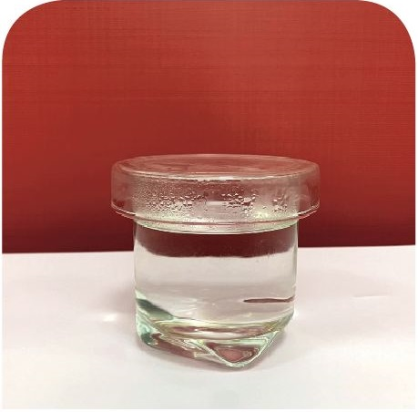
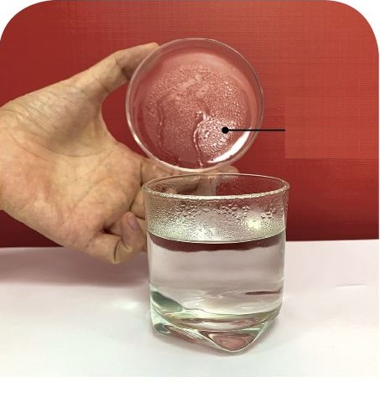
TÌM HIỂU VỀ SỰ CHUYỂN THỂ CỦA NƯỚC
Làm thí nghiệm theo hướng dẫn và ghi chép lại hiện tượng xảy ra với thể của nước ở trong cốc
Bay hơi
Ngưng tụ
2
3
1
Đổ nước nóng vào cốc
Úp chiếc đĩa lên cốc nước
Sau vài phút nhấc chiếc đĩa ra khỏi cốc nước
Notes:
GV giải thích: bay hơi là một quá trình chuyển đổi từ thể lỏng sang thể khí
Ngưng tụ là quá trình thay đổi trạng thái vật chất từ trạng thái khí sang trạng thái lỏng và là quá trình ngược của bay hơi.

Slide 7
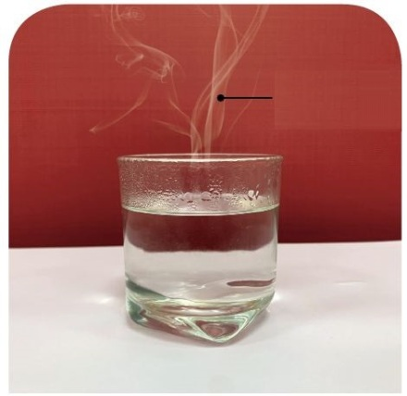

TÌM HIỂU VỀ SỰ CHUYỂN THỂ CỦA NƯỚC
Trình bày sự chuyển thể của nước trong thí nghiệm
Nước từ thể lỏng chuyển sang thể khí
1
2
Nước chuyển từ thể khí sang thể lỏng
3
Notes:
HS thảo luận và trình bày kết quả thảo luận nhóm

